Slide 1

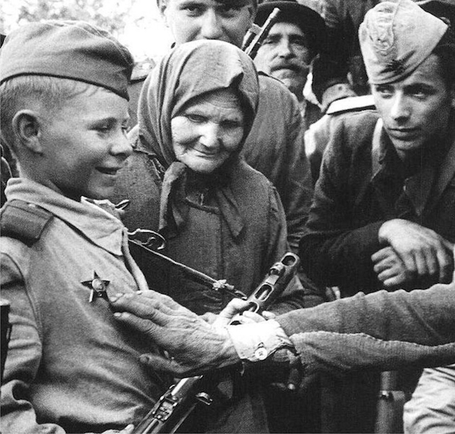
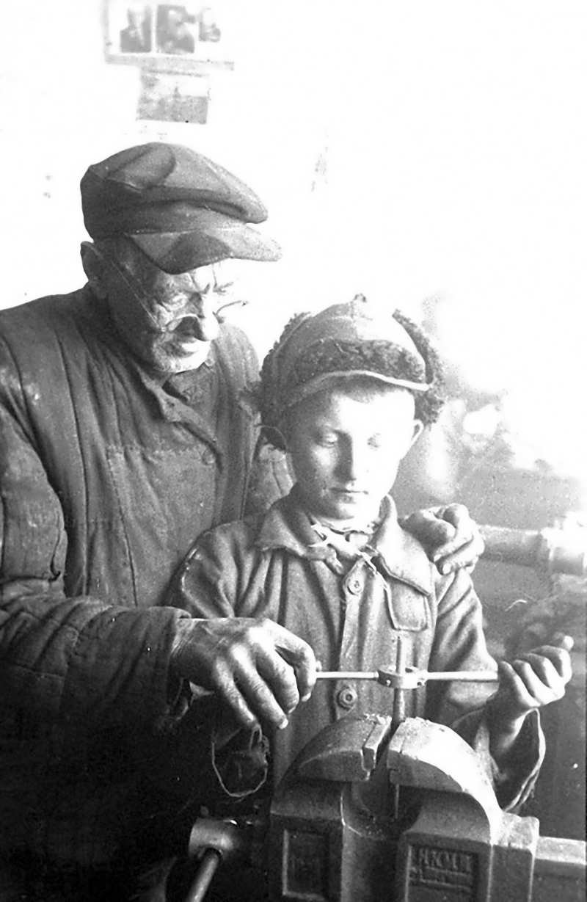
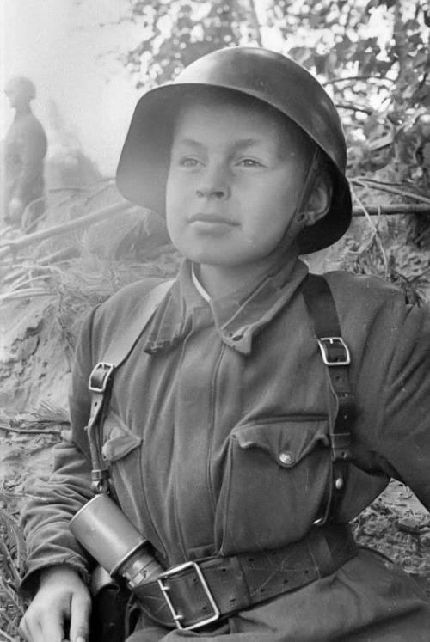
Маленькие герои большой войны
8 февраля – день памяти юного героя-антифашиста

Slide 2
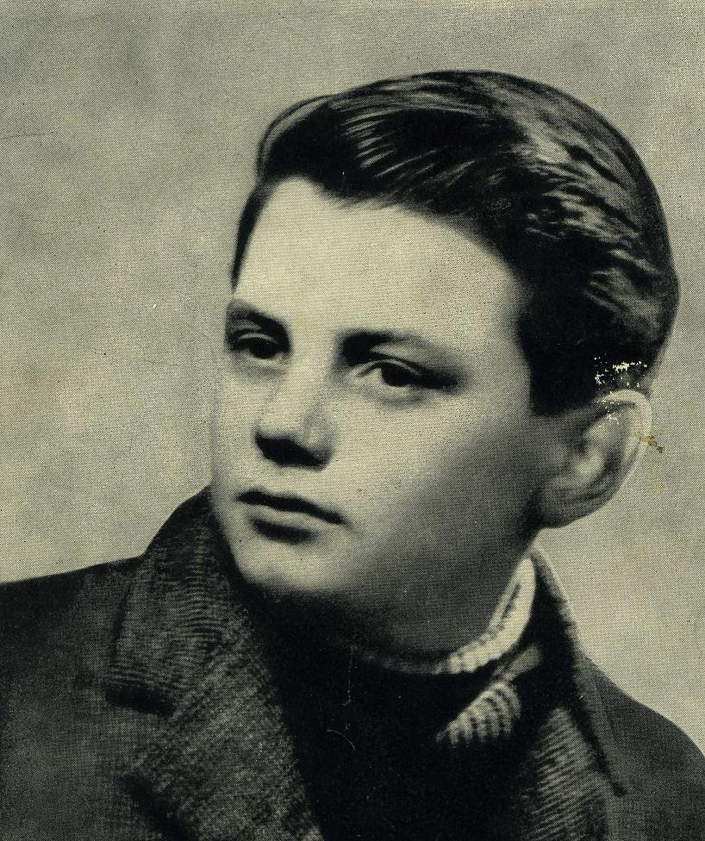
8 февраля во всём мире отмечается День юного героя-антифашиста. Он был утверждён Международной Ассамблеей ООН.
Дата выбрана потому, что именно в этот день в 1962 году в Париже на антифашистском митинге погиб 15-летний Даниэль Фери. И в этот же день в 1963 году в одной из тюрем Багдада скончался от пыток юный иракский борец против насилия Фадыл Джамаль.
Даниэль Фери

Slide 3

В феврале 1943 года в Краснодоне были расстреляны фашистами члены подпольной антифашистской молодежной организации «Молодая гвардия»: Олег Кошевой, Любовь Шевцова, Дмитрий Огурцов, Виктор Субботин, Семен Остапенко.
Также 8 февраля 1943 года во Франции, в Бефоне, были расстреляны пять лицеистов, боровшихся против фашизма на территории Франции…
С 1964 года день 8 февраля стал Днем памяти юных героев-антифашистов.

Slide 4
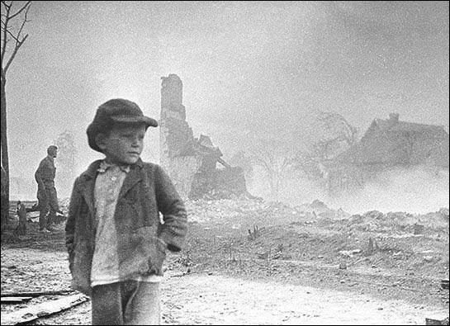
Великая Отечественная война обрушилась на детей так же, как на взрослых, — бомбами, голодом, холодом, разлуками. Но и в эти годы дети были первой заботой народа. Выживут они — выживут страна, ее история, идеалы, будущее.
В представленных книгах вы прочтете про детей и подростков — разведчиков, партизан, трактористов, токарей, пахарей…
И вы убедитесь: они внесли значительный вклад в победу советского народа над фашизмом.

Slide 5

Дети военной поры. — М. : Политиздат, 1984. — 352 с.
О том, как вели себя дети в тяжелейших ситуациях, как боролись с врагом, трудились в тылу, о том, как соединялись семьи, о трудных поисках и удивительных встречах через десятки лет рассказывается в этой книге известными писателями и журналистами.

Slide 6

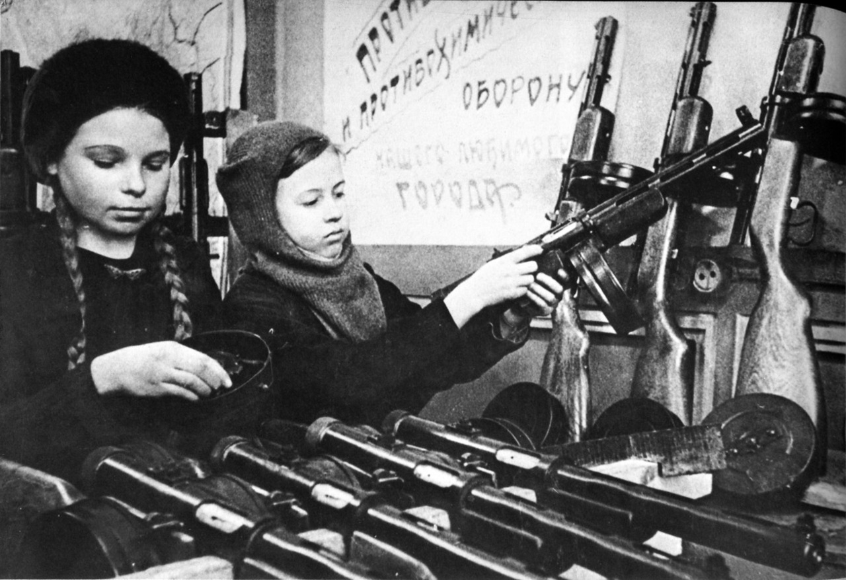
Эти книги рассказывают о детях и подростках, вставших вместе со взрослыми на защиту Родины в годы Великой Отечественной войны, сражавшихся на фронте и в тылу врага, о юных тружениках тыла.
В бою и труде: Подростки в Великой Отечественной войне / авт.-сост. В. Караваев ; предисл. Д. Лелюшенко ; худож. В. Неволин. – М.: Молодая гвардия, 1982. – 240 с.

Slide 7
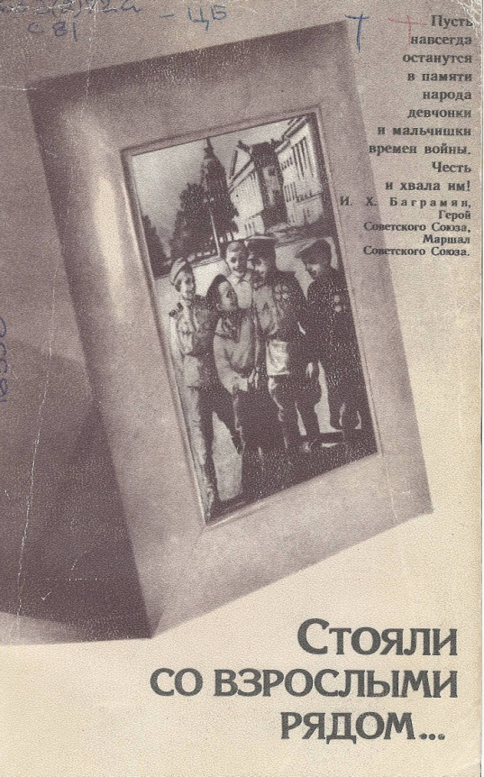

Котляр Э.С. Войной опаленная смена. – М.: Высшая школа, 1985. – 207 с.
Стояли со взрослыми рядом…: сборник документальных очерков / [сост. А.М. Осипова, О.Н. Тюлева]. – Л.: Лениздат, 1985. – 208 с.

Slide 8
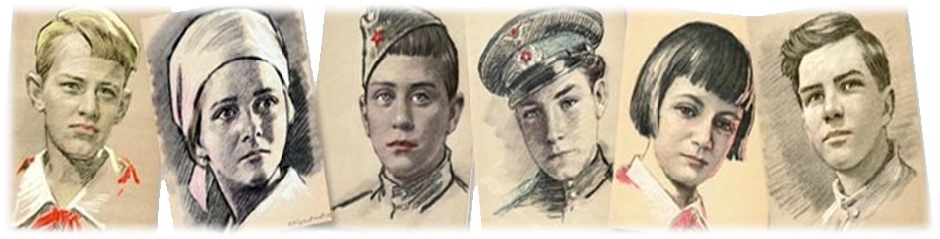
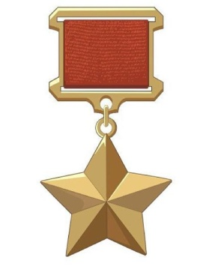
Пионеры-герои
Советские пионеры совершали героические подвиги в годы Великой Отечественной войны.
За боевые заслуги десятки тысяч детей и пионеров были награждены орденами и медалями.
Пятеро пионеров-героев были удостоены звания Героя Советского Союза: Лёня Голиков, Марат Казей, Валя Котик, Зина Портнова, Александр Чекалин.

Slide 9


Пионеры участвовали в партизанских отрядах в качестве разведчиков и диверсантов, а также были участниками подпольных организаций.
Рутич С.П. Навеки юные / литературная запись М.И. Дельца. – Минск: Беларусь, 1974. – 256 с.
Автор С.П. Рутич – бывший командир роты подрывников партизанского отряда имени Димитрова - рассказывает о боевых делах юных подпольщиков и народных мстителей партизанского отряда, действовавшего в дни войны на территории Березовского района Брестской области.
Набатов Г.О. Юные подпольщики. – М.: Политиздат, 1966. – 144 с.
В книге, написанной ленинградским писателем Григорием Осиповичем Набатовым, рассказывается о деятельности подпольной комсомольской организации на оккупированной гитлеровцами территории Белоруссии, о мужестве, отваге, стойкости и героизме комсомольцев, проявленных в борьбе с фашистскими захватчиками.

Slide 10

Книги о пионерах-героях
Пионеры-герои / Авт.-сост. : Зуенок В., Рокош А., Ткачев П. – Минск, Юнацтва, 1985. – 290 с.
Эта книга посвящена детям-героям, которые успели повоевать наравне со взрослыми или даже совершить нечто больше чем они, ведь в юном возрасте им пришлось столкнуться с трудностями военного времени.

Slide 11

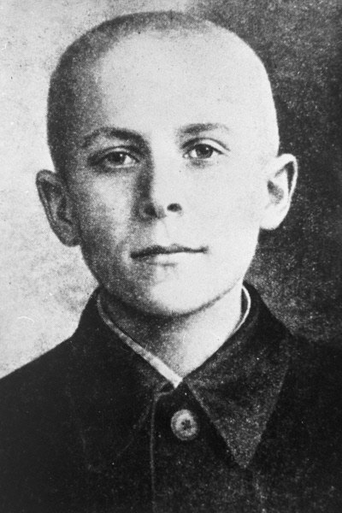
Морозов В. Марат Казей / В. Морозов ; худож. В. Юдин. – Москва : Малыш, 1988. – (Пионеры-герои).
Художественно-документальный рассказ о жизни и подвиге пионера-героя, юного партизана-разведчика, Героя Советского Союза Марата Казея.

Slide 12

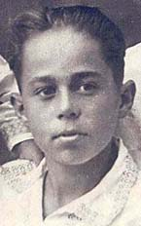
Кассиль Л., Поляновский М. Улица младшего сына.
Имя юного партизана Володи Дубинина носят улицы в российских и украинских городах. Во время войны он был разведчиком, выполнял ответственные задания партизанского отряда. Володя погиб в 1942 году, помогая саперу разминировать мину. Ему было всего 14 лет.

Slide 13
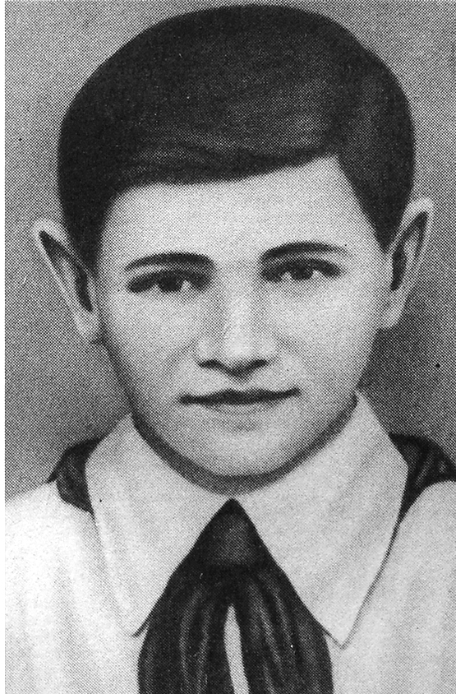

Познанская М. Валя Котик. – М.: Детская литература, 1959. – (Пионеры-герои).
В своей поэме «Валя Котик» (1954) украинская поэтесса Мария Познанская рассказала читателям о жизни и героической гибели 14-летнего партизана, школьника из маленького городка Шепетовка Вали Котика, которому посмертно было присвоено звание Героя Советского Союза. На написание поэмы ее вдохновила встреча с матерью героя и его друзьями. Побывала она и на той станции, где парень, переодевшись пастушком, пустил под откос вражеский эшелон с боеприпасами.
После опубликования поэмы писательница долго получала письма из разных уголков нашей страны. Юные читатели делились с ней желанием – вырасти такими же патриотами, как Валя Котик, а пионерские отряды боролись за право носить его имя.

Slide 14

Морозов В. Когда протрубили тревогу. Документальные повести / В. Морозов. - Минск : Юнацтва, 1982. - 352 с., ил. – (Из орлиного племени).
Документальные повести рассказывают о подвиге десятилетнего Алешки, воспитанника пограничной заставы, о боевых делах юного подпольщика минчанина Володи Щербацевича, о жизни и подвиге Марата Казея, о советской школе в оккупированном гитлеровцами Поставском районе.

Slide 15
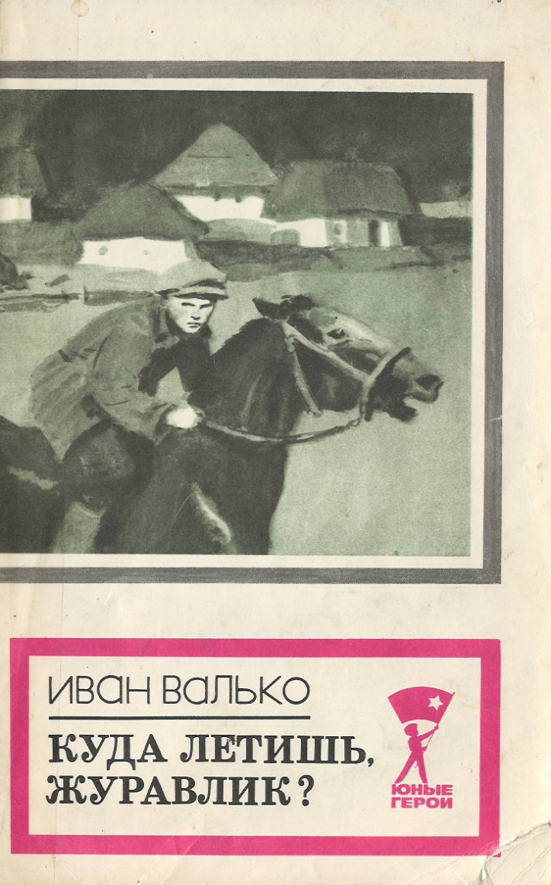
Валько И. Куда летишь, журавлик? / И. Валько. – М. : Молодая гвардия, 1973. – 176 с.
«Он был почти ребенком, но прошел один около пятисот километров по вражеским тылам, неся важные документы», - так характеризовал известный партизанский командир Д.Н. Медведев 13-летнего Володю Саморуху в книге «Сильные духом». От установления связи с Москвой зависела судьба винницких партизан, которые изнемогали в кровавых боях с карателями. Много трудностей и невзгод перенес мальчик, но с честью выполнил сложное задание, за что был награжден орденом Красной Звезды.
Повесть «Куда летишь, журавлик?» рассказывает об этом подвиге юного связного, впоследствии штурмана дальнего плавания.

Slide 16
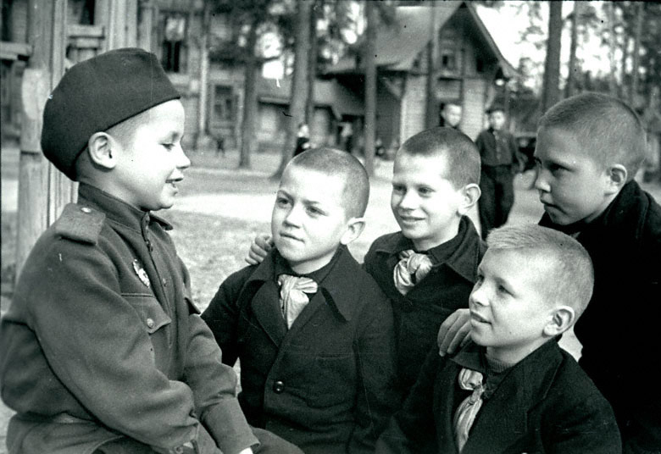
  Не щадя себя в огне войны,
  Не жалея сил во имя Родины,
  Дети героической страны
  Были настоящими героями!
Р. Рождественский

